Slide 1
Slide 1 — Titel
Deel 3: Soorten pensioenovereenkomsten
Wat is er toegezegd, en wie draagt het risico?
Nederlandse pensioenverzekering · Niveau 1 — Fundament · Deel 3
1

Slide 2
Slide 2 — Terugblik
Deel 1: de kaart · Deel 2: de driehoek
Vandaag: de inhoud van de toezegging
Nederlandse pensioenverzekering · Niveau 1 — Fundament · Deel 3
2

Slide 3
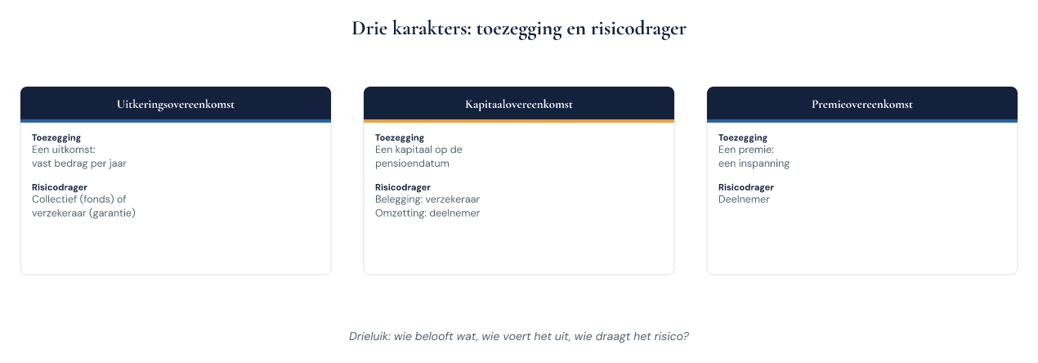
Slide 3 — Drie klassieke karakters
Uitkering · Kapitaal · Premie
Nederlandse pensioenverzekering · Niveau 1 — Fundament · Deel 3
3

Slide 4
Slide 4 — De uitkeringsovereenkomst
Toegezegd: een bedrag per jaar
Eindloon of middelloon
Herkenbaar aan een opbouwpercentage (1,738%)
Risico: collectief (fonds) of verzekeraar (garantie)
Nederlandse pensioenverzekering · Niveau 1 — Fundament · Deel 3
4

Slide 5
Slide 5 — De kapitaalovereenkomst
Toegezegd: een kapitaal op einddatum
Beleggingsrisico bij de verzekeraar
Renterisico bij omzetting: bij de deelnemer
Nagenoeg verdwenen, nog in oude polissen
Nederlandse pensioenverzekering · Niveau 1 — Fundament · Deel 3
5

Slide 6
Slide 6 — De premieovereenkomst
Toegezegd: een inleg
Uitkomst hangt af van rendement, kosten, rente
Risico bij de deelnemer
Nederlandse pensioenverzekering · Niveau 1 — Fundament · Deel 3
6

Slide 7
Slide 7 — Terug naar het drieluik
Uitkering = belofte over de uitkomst
Premie = belofte over de inspanning
Nederlandse pensioenverzekering · Niveau 1 — Fundament · Deel 3
7

Slide 8
Slide 8 — Opdracht 3.1
Vijf regelingsteksten, typeer ze
Individueel, 8 minuten
Nederlandse pensioenverzekering · Niveau 1 — Fundament · Deel 3
8

Slide 9
Slide 9 — De staffel
21–24 jaar: 8,4%
25–29 jaar: 9,7%
…
65+: 26,1%
Nederlandse pensioenverzekering · Niveau 1 — Fundament · Deel 3
9

Slide 10
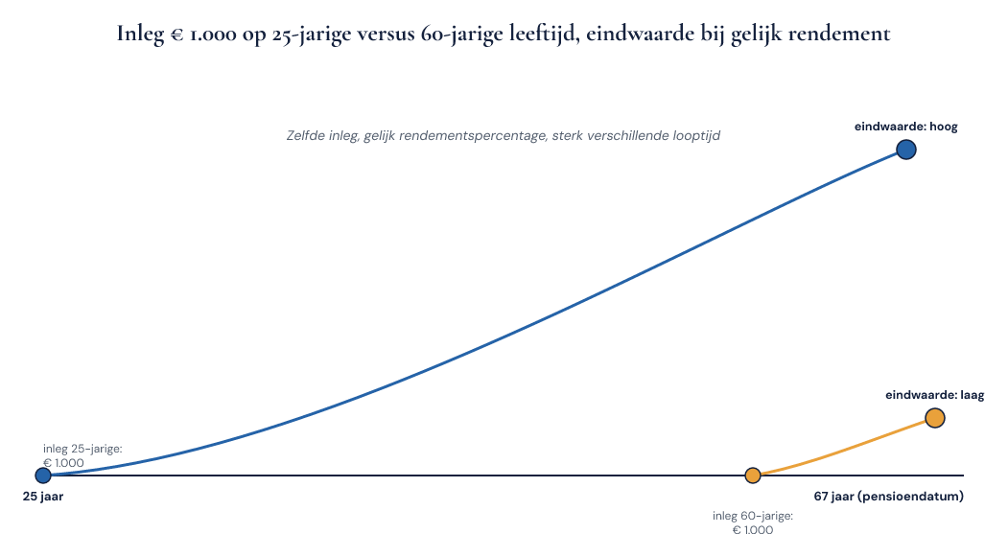
Slide 10 — Waarom liep die op?
Nederlandse pensioenverzekering · Niveau 1 — Fundament · Deel 3
10

Slide 11
Slide 11 — De staffel was consistent
Doel: gelijke jaarlijkse opbouw
De staffel maakte de premie daaraan gelijkwaardig
Nederlandse pensioenverzekering · Niveau 1 — Fundament · Deel 3
11
Notes:
niet "oneerlijk" — het doel is veranderd, niet de rekenkunde.

Slide 12
Slide 12 — Het nieuwe doel
Doel onder de Wtp: gelijke jaarlijkse inleg
Daarmee vervalt de grond voor de staffel
Nederlandse pensioenverzekering · Niveau 1 — Fundament · Deel 3
12

Slide 13
Slide 13 — En wie betaalt dat?
Wie halverwege overstapt, mist het hoge staffeldeel dat hij "tegoed" had
Nederlandse pensioenverzekering · Niveau 1 — Fundament · Deel 3
13
Notes:
dit is de kiem van deel 6 en 7. Niet nu uitwerken.

Slide 14
Slide 14 — Opdracht 3.3
Van Doorn: gemiddelde leeftijd 38 → 46
Wat deed dat met de last? En met een vlakke premie?
Nederlandse pensioenverzekering · Niveau 1 — Fundament · Deel 3
14

Slide 15
Slide 15 — De vraag van de directeur
"Wordt pensioen nu goedkoper?"
Antwoord zonder compensatie = onvolledig antwoord
Nederlandse pensioenverzekering · Niveau 1 — Fundament · Deel 3
15

Slide 16
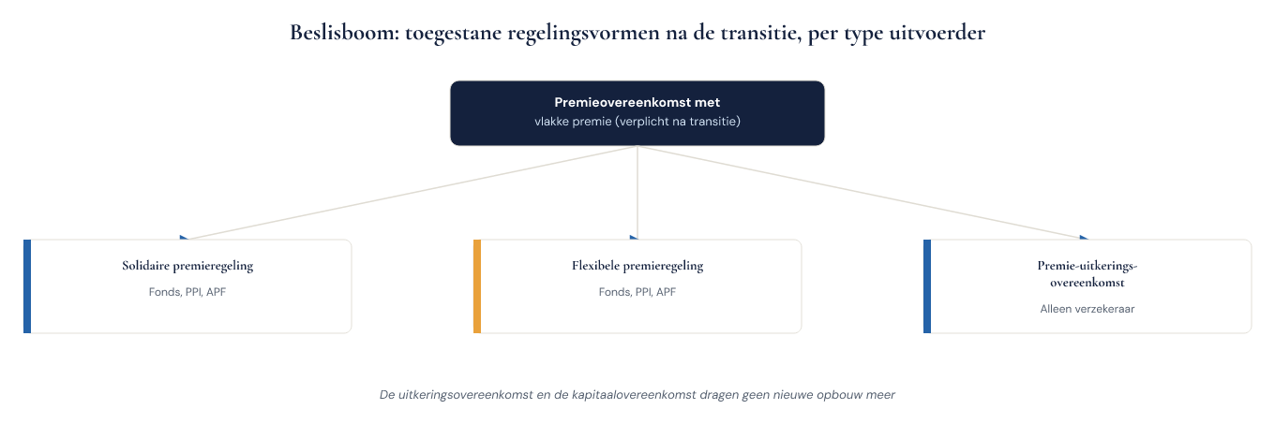
Slide 16 — Wat blijft er over onder de Wtp?
1. Solidaire premieregeling
2. Flexibele premieregeling
3. Premie-uitkeringsovereenkomst (alleen verzekeraars)
Nederlandse pensioenverzekering · Niveau 1 — Fundament · Deel 3
16

Slide 17
Slide 17 — Wat ze gemeen hebben
Vlakke premie
Persoonlijk pensioenvermogen
Nederlandse pensioenverzekering · Niveau 1 — Fundament · Deel 3
17
Notes:
eerst de overeenkomst, dan pas de verschillen.

Slide 18
Slide 18 — Solidaire premieregeling
Collectief belegd, persoonlijk gereserveerd
Toedelingsregels per leeftijdsgroep
Verplichte solidariteitsreserve
Geen individuele beleggingskeuze
Nederlandse pensioenverzekering · Niveau 1 — Fundament · Deel 3
18

Slide 19
Slide 19 — Flexibele premieregeling
Lifecycle, meestal keuze uit risicoprofielen
Optionele risicodelingsreserve
Op pensioendatum: vast of variabel
Gebruikelijk bij verzekeraars en PPI's
Nederlandse pensioenverzekering · Niveau 1 — Fundament · Deel 3
19

Slide 20
Slide 20 — Premie-uitkeringsovereenkomst
Premie wordt direct omgezet in aanspraken
Geen kapitaal op pensioendatum
Alleen verzekeraars — want langleven- en renterisico
Nederlandse pensioenverzekering · Niveau 1 — Fundament · Deel 3
20

Slide 21
Slide 21 — Waarom alleen verzekeraars?
Garanderen = risico overnemen = kapitaal aanhouden
PPI mag dat niet · fonds kent de vorm niet
Nederlandse pensioenverzekering · Niveau 1 — Fundament · Deel 3
21

Slide 22
Slide 22 — Solidair versus flexibel
| | Solidair | Flexibel |
|---|---|---|
| Beleggingskeuze | nee | meestal wel |
| Reserve | verplicht | optioneel |
| Uitkering | variabel | vast of variabel |
Nederlandse pensioenverzekering · Niveau 1 — Fundament · Deel 3
22

Slide 23
Slide 23 — Twee hardnekkige misvattingen
1. "Solidair = geen eigen potje" — onjuist, beide kennen een persoonlijk vermogen
2. "Solidair = zeker" — stabieler, niet gegarandeerd
Nederlandse pensioenverzekering · Niveau 1 — Fundament · Deel 3
23

Slide 24
Slide 24 — Opdracht 3.4
Vier situaties: solidair, flexibel of iets anders?
Nederlandse pensioenverzekering · Niveau 1 — Fundament · Deel 3
24
Notes:
situatie d is de test — daar is de regelingsvorm niet de eerste vraag.

Slide 25
Slide 25 — Typeren in vier signalen
1. Opbouwpercentage → uitkering
2. Percentage per leeftijdsklasse → staffel, niet conform
3. Eén percentage voor iedereen → vlak, verder controleren
4. Gegarandeerd eindkapitaal → kapitaalovereenkomst
Nederlandse pensioenverzekering · Niveau 1 — Fundament · Deel 3
25

Slide 26
Slide 26 — De kernzin van vandaag
Een vlakke premie is nodig voor Wtp-conformiteit, maar niet genoeg.
Nederlandse pensioenverzekering · Niveau 1 — Fundament · Deel 3
26

Slide 27
Slide 27 — De gevaarlijkste zin in de markt
"Wij hebben al een beschikbarepremieregeling, dus wij zijn al Wtp-proof."
Formuleer je correctie hardop
Nederlandse pensioenverzekering · Niveau 1 — Fundament · Deel 3
27

Slide 28
Slide 28 — Opbouw ≠ bestaande aanspraken
De Wtp-eisen zien op nieuwe opbouw
Wat al is opgebouwd, volgt een eigen route
Nederlandse pensioenverzekering · Niveau 1 — Fundament · Deel 3
28
Notes:
scharnierpunt naar deel 5 en 16.

Slide 29
Slide 29 — Huiswerk en doorkijk
Opdracht 3.7 en 3.8
Deel 4: mág je eigenlijk wel bij een verzekeraar terecht? Verplichtstelling, werkingssfeer, vrijstelling
Nederlandse pensioenverzekering · Niveau 1 — Fundament · Deel 3
29

